Slide 1
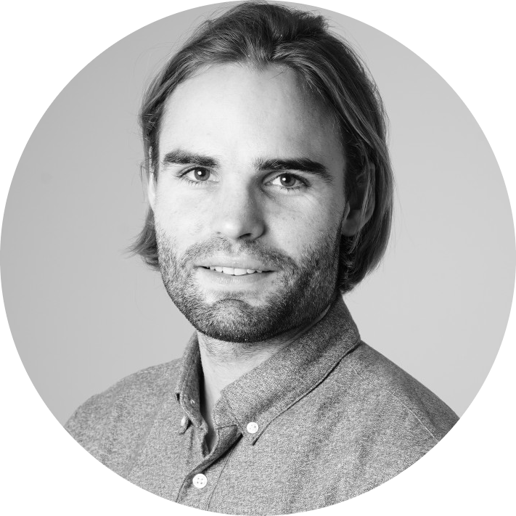


Generative AI with LLM
Florian Bastin
👨🏼‍🎓 Master MASH - Université PSL
👨🏼‍💻 LLM Engineer @OctoTechnology
Le Monde, Casino, Channel, Club Med, Pernod Ricard, Suez

Slide 2
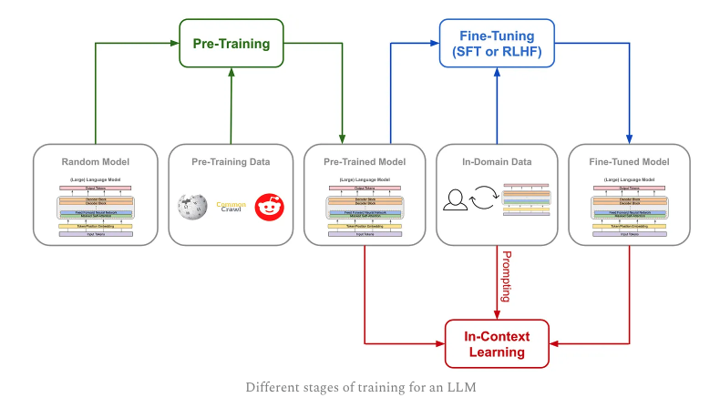
I.A Pretraining Large Language Model
A. Pretraining a Large Language Model
Introduction
Cross entropy loss
Tokenization
Evaluation
Data preprocessing
Scaling laws
Training process
Cost and optimization
Pre training phase

Slide 3
I.A.1 Introduction
Language modelling
Language Models: probability distribution over a sequence of words p(x₁, … x_{n})
P(Transformers, are, encoder, decoder, models) = 0.01
P(Transformers, are, are, encoder, decoder, models) = 0.0001 Syntactic knowledge
P(Transformers, are, decoder, models) = 0.001 Semantic knowledge
Autoregressive language models:
The chain rule of probability: p(x₁, x,₂, …, x_{n}) = p(x₁) p(x₂| x₁) p(x₃| x₂,x₁) …
P(Transformers, are, encoder, decoder, models) = P(Transformers)
. P(Transformers are | Transformers)
…
. P(models | Transformers, are, encoder, decoder)
Notes:
P(Transformers, are, encoder, decoder, models) = 0.1 -> Probabilité d’être trouvé en ligne ou dite par un humain
P(Transformers, is, encoder, decoder, models) = 0.001 -> Le modèle doit savoir qu’il y a une erreur syntactic
P(Transformers, are, decoder, models) = 0.001 -> Le modèle doit savoir qu’il y a une erreur de sens
Generative models, Langage Model are generative models, à partir d’une distribution de ces mots, à partir de chaque suite de mot, on peut prédire le prochain
On utilise les modèles autoregressifs.
Il fonctionnent comme ca, prédire le prochain mot à partir des mots précédents. Un peu plus long car on fait une approche séq

Slide 4
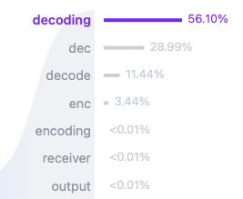
I.A.1 Introduction
Language modelling
The goal is to generate token by token
The steps for generation:
Tokenize
Feed the model with the token
Predict the probability of each possible token
Sample from the likelihood
Detokenize
Decoding
8832
Model
9140 388 527 24592
Transformers are encoder
Polo Club, Transformer Explainer [Blog]
Notes:
PLusieurs étapes, chaque mot est tokenizé dans un registre de 50k mots
Quel est le problème avec un nouveau mot du dictionnaire ?

Slide 5
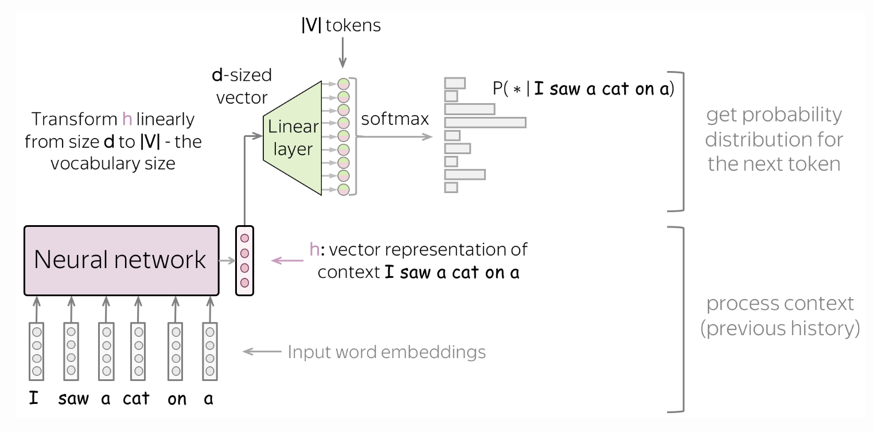
I.A.1 Introduction
How the model works ?
The general model pipeline is as follows:
Feed word embedding for previous (context)
words into a network
Get vector representation of context from
the network
From this vector representation, predict a
probability distribution for the next token.
Lena Voita, Language Modeling [Blog]
Notes:
Les mots sont transformés en token puis embeddings (représentation vectoriel), on le donne a un modèle qui est le transformer, on obtient une représentation vectoriel, on le fait passer dans une linear layer et on obtient un softamax sur chaque token

Slide 6
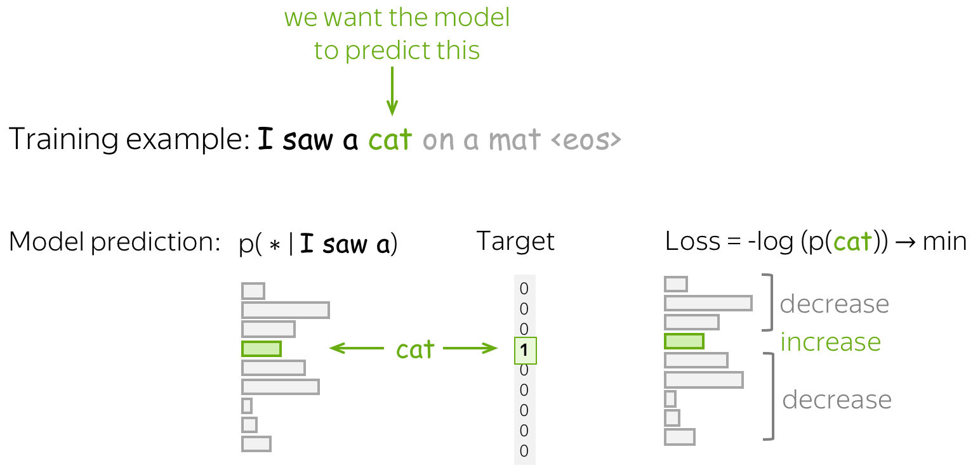
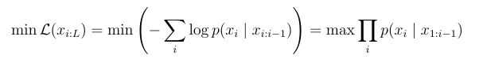
I.A.2 Cross Entropy Loss
Cross entropy loss
The general model pipeline is as follows:
Feed word embedding for previous (context) words into a network
Get vector representation of context from the network
From this vector representation, predict a probability distribution for the next token.
Maximizing the likelihood is equivalent to minimizing the cross entropy loss:
Lena Voita, Language Modeling [Blog]
Notes:
Les mots sont transformés en token puis embeddings (représentation vectoriel), on le donne a un modèle qui est le transformer, on obtient une représentation vectoriel, on le fait passer dans une linear layer et on obtient un softamax sur chaque token
On optimise cross entropy car ca revient le maximum de vraissemblance qui est la P du prochain mot. Notre objtectif est d’être sur du prochain mot à utiliser

Slide 7

I.A.3 Tokenization
Tokenization
How to split ?
Word ?
Letter ?
How to split and get token ?
Byte-Pair Encoding (BPE) process:
1. Use a big corpus of text
2. Consider first one token per character
3. Merge commons pairs
4. Stop when a you cannot merge or the Vocab size is reached
This GIF is generated from GPT o1 using the following prompt
From the following sentence: Transformers are encoder decoder models
Apply the following steps:
- Create a manim code to display this sentence where each character has a different color
- Iterate through the sentence merging commons pairs as done n the Byte Pair Encoding system
- Change the colors of new pair
- Continue until all commons pair are made
- Update at each step the manim code
- Edit the previous code to not keep one color after merging on the merge pair. The selected color should be the one with the highest number of letters
- Edit the code at the final stage to change color if two adjacent different pair have same color
Notes:
Comment tokenizer ? Des idées ?
Dans le cas d’une typo on aimerait quand même pouvoir certaines parties de l’input
Très importants, permettent d’optimiser la performance du modèles, sont prédits
Si on pense au mot, est ce qu’un séparateur espace est la bonne chose
Alors si on pense caractère par caractère, on doit prédire chaque lettre et ca devient une sequence très longue. Plus la séquence est longue plus le processus est long

Slide 8
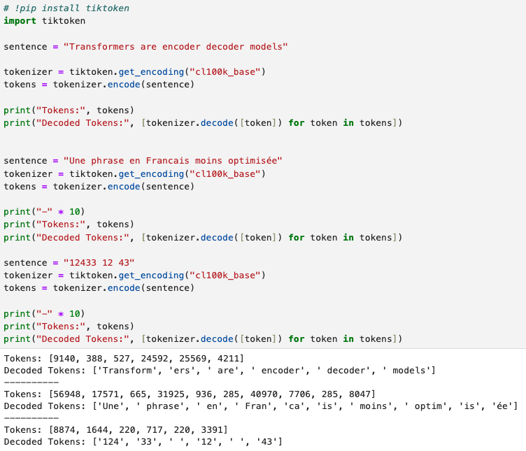
I.A.3 Tokenization
Tokenization
Byte-Pair Encoding (BPE) was introduced in Neural Machine Translation of Rare Words with Subword Units (Sennrich et al., 2015). BPE relies on a pre-tokenizer that splits the training data into words.
Pretokenization can be as simple as space tokenization, e.g. GPT-2, RoBERTa. More advanced pre-tokenization include rule-based tokenization, e.g. XLM, FlauBERT which uses Moses for most languages, or GPT which uses spaCy and ftfy, to count the frequency of each word in the training corpus.
Q. What is the problem with numbers as tokens ?
Notes:
Pre tokenizer consiste a splitter par espace pour ne pas faire de regroupement par espace.
Dans notre exemple quelle serait la potentielle prédiction de “Une phrase en
A lot of computational tricks we can do with tokenizer et il y a des axes d’améliorations
Les nombres sont vues comme des tokens aussi. On fait des compositions de token
Le modèle perd la relation entre deux nombres, 20 n’est plus la moitié de 10
GPT 4 a changé la facon de tokenizer le code, pour gérer les 4 espaces par exemple pour l’indentation

Slide 9
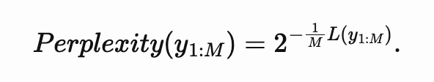
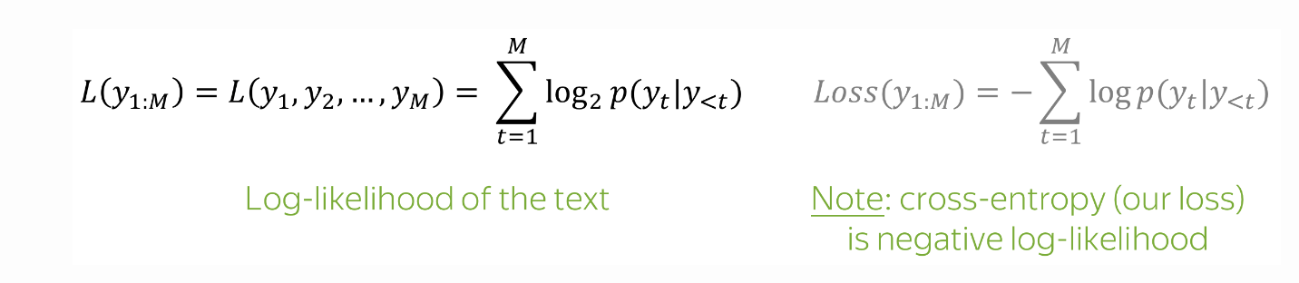
I.A.4 Evaluation
Evaluation
Instead of cross-entropy, it is more common to report its transformation called perplexity:
A better model has higher log-likelihood and lower perplexity.
Perplexity = 10 ≃ The model hesitates between 10 tokens
To better understand which values we can expect, let's evaluate the best and the worst possible perplexities.
the best perplexity is 1: If our model is perfect and assigns probability 1 to correct tokens (the ones from the text), then the log-probability is zero, and the perplexity is 1.
the worst perplexity is |V|: In the worst case, LM knows absolutely nothing about the data: it thinks that all tokens have the same probability 1/|V|
Q. Prove that the worst perplexity is |V|
Lena Voita, Language Modeling [Blog]
Notes:
On utilise la perplexity, quelque chose d’un peu plus compréhensible que la validation loss
2 logs depend on the base
La perpleixté été divisé par 10 entre 2017 et 2023

Slide 10
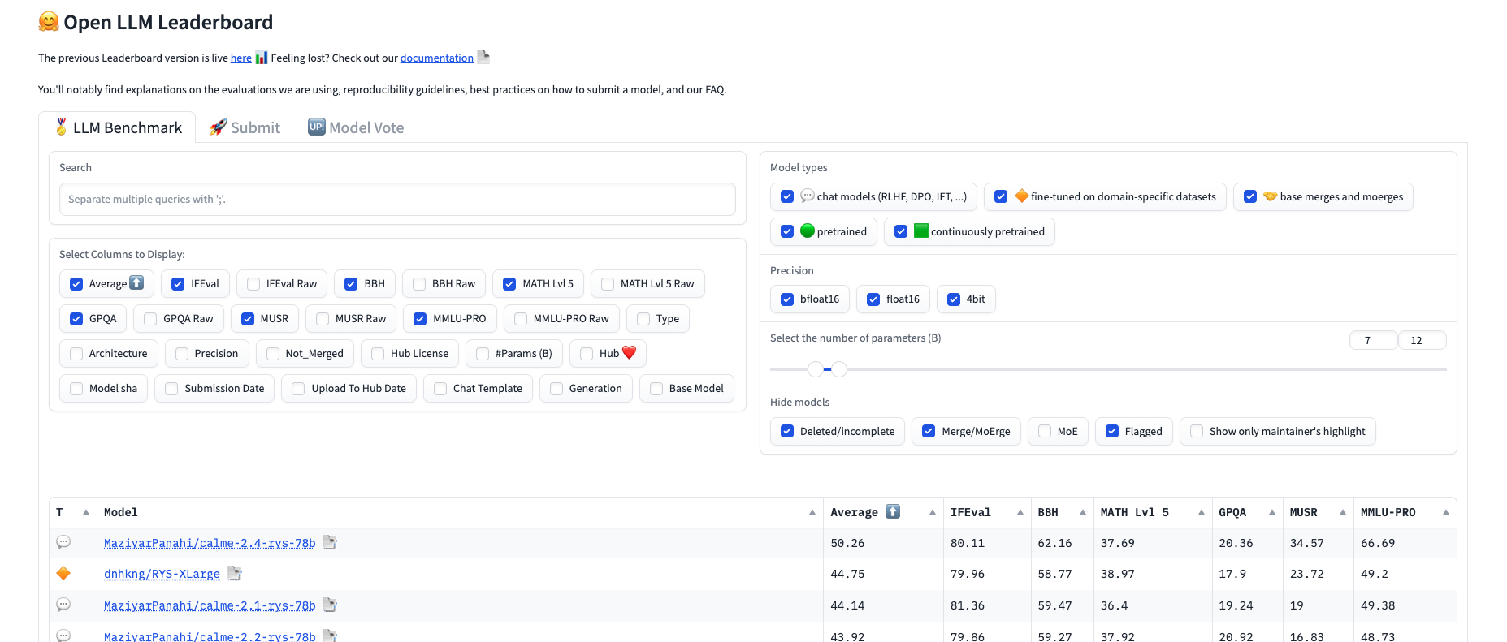
I.A.4 Evaluation
Evaluation
Hugging Face LLM Leaderboard
Evaluation Datasets
Perplexity depends on vocabulary size, ie tokenization method: not used anymore
We now use evaluation Datasets
IFEval
BBH
MMLU-Pro
Math
…
Different fields (medical, math, physics, …)
covered in the Dataset to provide diversity
Hugging Face, Open LLM Leaderboard
Notes:
Basé sur le vocab size donc varie selon les tokenizers, nouvelles méthodes avec les dataset d’évaluation grâce à Hugging Face

Slide 11
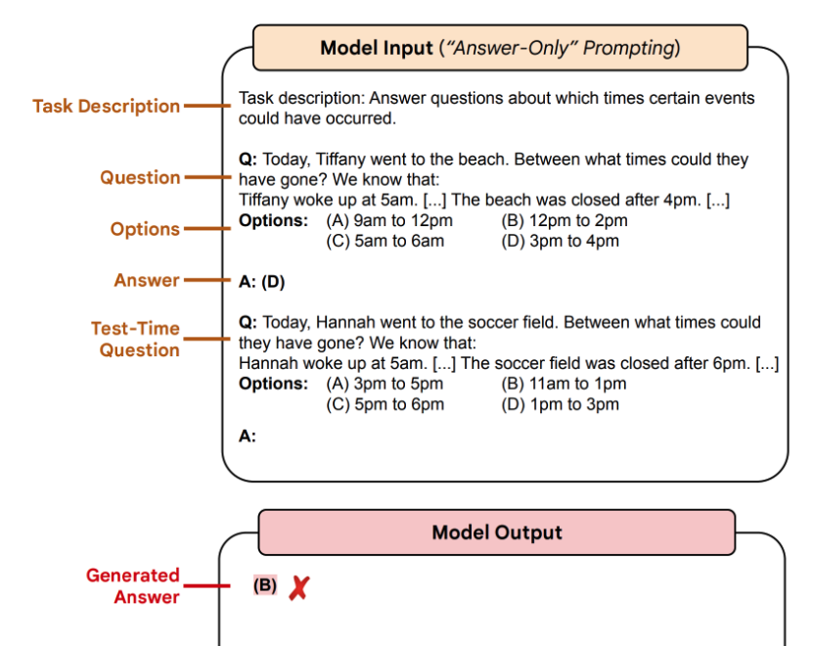
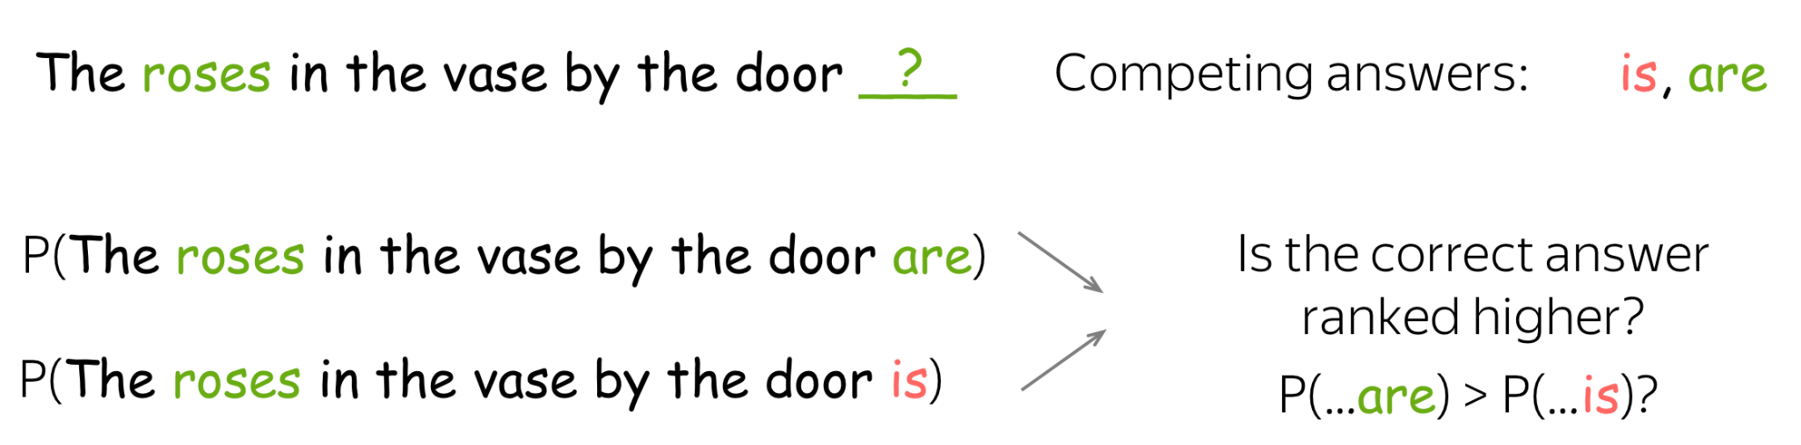
I.A.4 Evaluation
Evaluation
Evaluation process:
Get the likelihood of each answer
Ask the model to answer A) B) C) D)
Q. If the model is trained of the whole internet, how could it be contaminated?
Lena Voita, Language Modeling [Blog]
BIG-Bench Hard [Github]
Notes:
On utilise la perplexity, quelque chose d’un peu plus compréhensible que la validation loss
2 logs depend on the base
Fun fact: différent manière d’évaluer les LLMs et certains sont bon sur certains dataset et mauvais sur d’autres
Des modèles ont été entrainé sur des dataset d’évaluation. Ils peuvent donc bien performé.
Un trick pour le savoir est de vérifier si les dataset ont plus de chance d’etre généré dans l’ordre de leur écriture dans le test set sachant qu’ils ne sont pas randomisé normalement. Si c’est le cas, ca veut dire que les LLMs on été entrainé sur la donnée d’internet y compris les dataset en questions

Slide 12
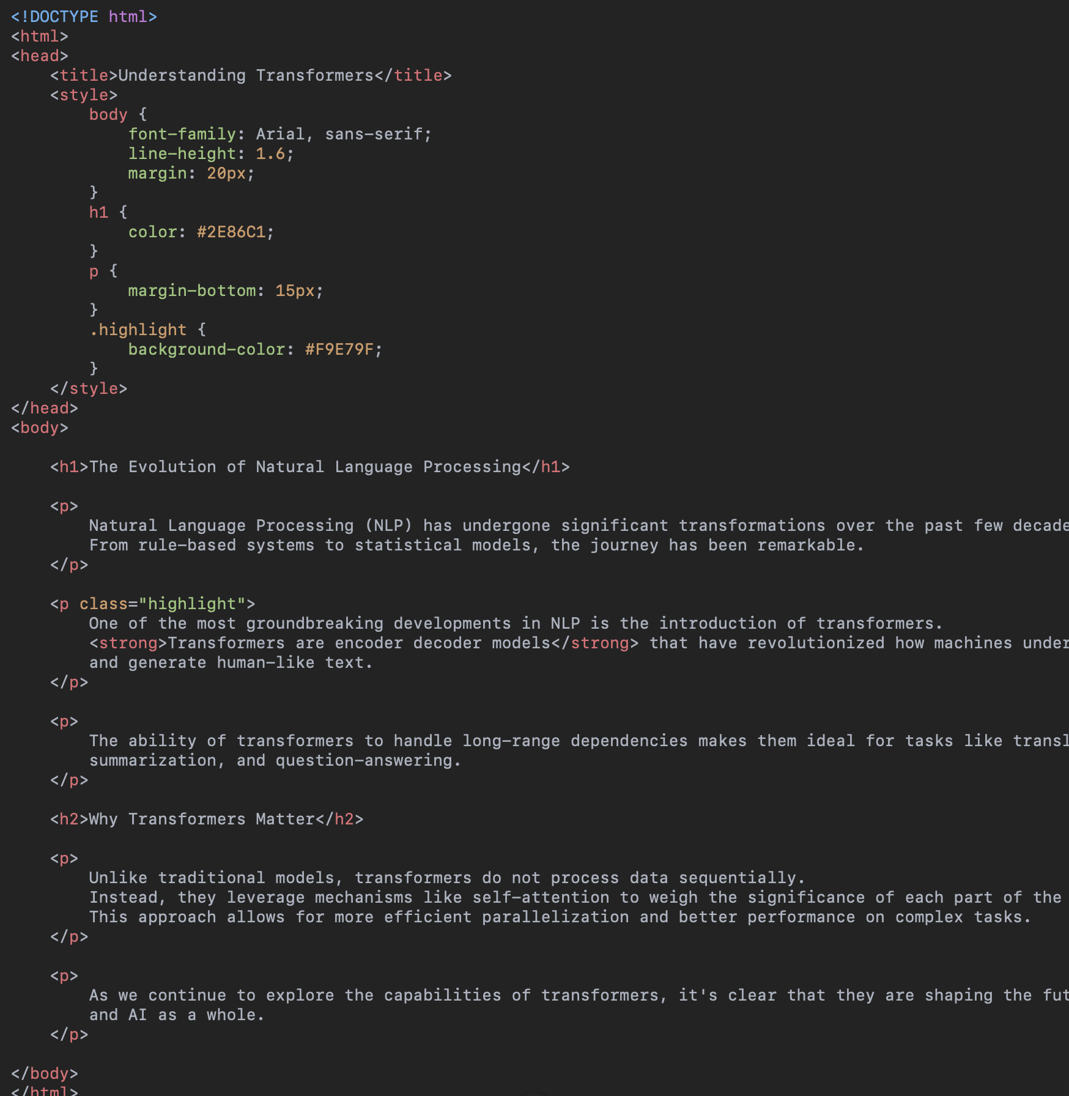
I.A.5 Data Preprocessing
Preprocessing the Data
• Idea: use all of the clean internet
• Note: internet is dirty & not representative of what we want.
Practice:
1. Download all of internet. Common crawl: 250 billion pages, > 1PB (>1e6 GB)
2. Text extraction from HTML (challenges: math, boilerplate)
3. Filter undesirable content (e.g. NSFW, harmful content, PII)
4. Deduplicates (url/document/line). E.g. all the headers/footers/menu in forums are always same
5. Heuristic filtering. Remove low quality documents (e.g. # words, word length, outlier tokens, dirty tokens)
6. Model based filtering. Predict if page could be references by Wikipedia.
7. Data mix. Classify data categories (code/books/entertainment). Reweight domains using scaling
laws to get high downstream performance.
At the end of training, overfit the model on very quality data
Hugging Face, LLM Training Dataset
HTML page example
Notes:
Télécharger tout l’internet
Montrer l’exemple de L’HTML
4. Des liens qui montrent les mêmes sites du texte dupliqué
5. 10 M de mots problématiques , 10 mot dans une page, problématique
6. Take all wikipedia, all links qui ref wiki sont aussi surement de bonnes pages car elles sont cités
Quand le loss diminue on entraine sur des données de très grande qualités pour améliorer la pertinence
Les modèles qu’on connait sont au alentour de 15 a 30 trillions tokens pour l’entrainement

Slide 13
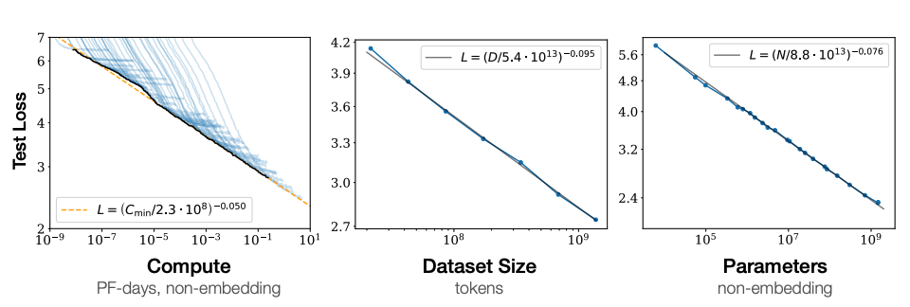
I.A.6 Scaling Laws
Scaling laws
More ressources, more data and bigger models -> better models
Jared Kaplan & Al, 2020, Scaling Laws for Neural Language Models
Notes:
L relation Cmin / .. donne la pente de la courbe
On peut savoir comment un modèle performe selon ses caractéristiques d’entrée
On peut imaginer comment un modèle va performer
Personne ne fait d’epochs dans les entraînements

Slide 14
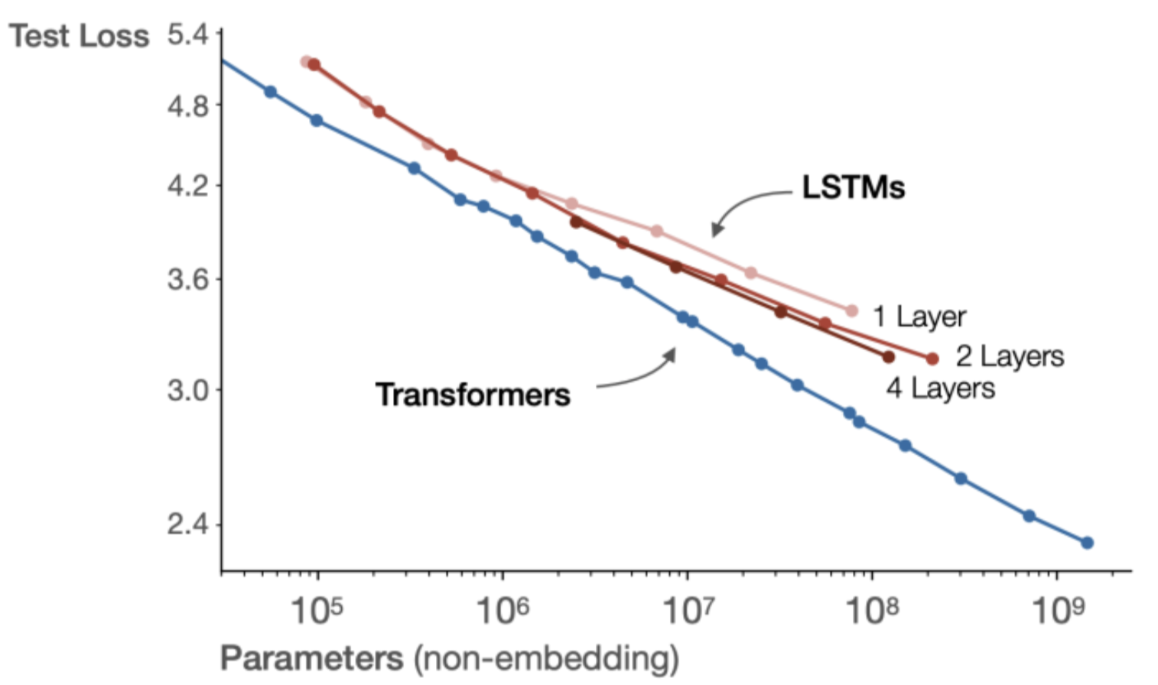
I.A.7 Training Process
Training process
Steps
Find scaling recipes (example: learning rate decrease if the size of the model increase)
Tune hyper parameters on small models of differents size
Choose the best models among the smallest ones
Train the biggest model with the
Q. Should I use Transformers or LSTM ?
Stanford CS229 I Machine Learning I Building Large Language Models (LLMs) [Youtube]
Notes:
Avec 30 j d’entrainement que faire ?
1 modele sur 30 jours
30 modèle sur 1 j

Slide 15
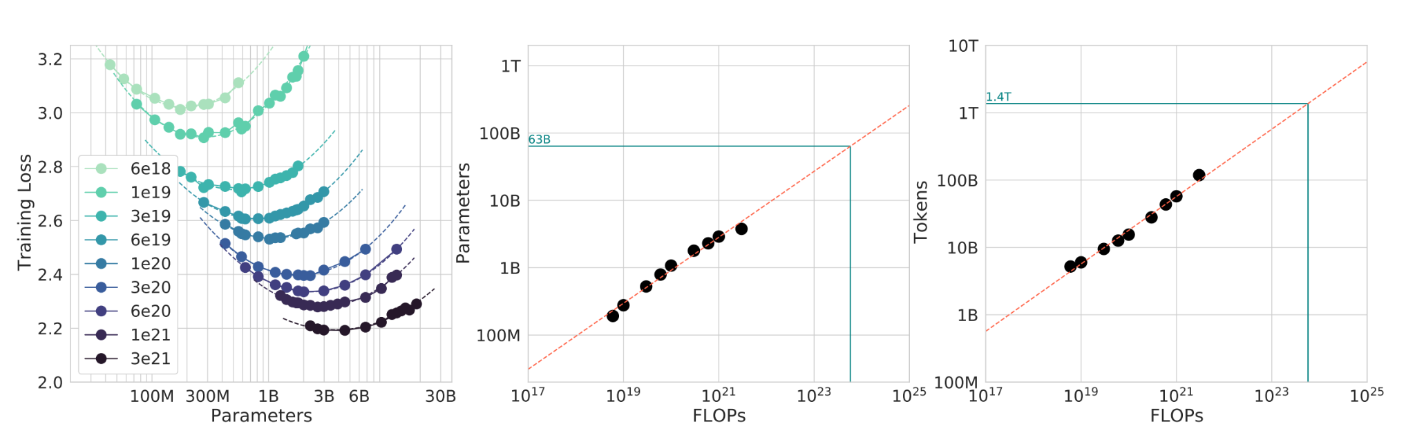
I.A.8 Cost & Optimizations
Optimal model and data size
Display all the models with same amount of compute (left figure)
Select the best model for each compute in terms of training loss (middle & right figure)
Extrapolate to get the best model & data size for your compute (1.4T tokens and 63B param)
Jordan Hoffmann & Al, 2023, Chinchilla, Training Compute-Optimal Large Language Models
Notes:
Y Loss
X le nombre de parametres
Different color different amon of computes
LLAMA 3B 400B
Approx cost 80M dollar

Slide 16
I.A.8 Cost & Optimizations
How much it costs ?
LLAMA 3 400B cost approx. $80m
Carbon emitted approx. 2K tickets Tunis - New York
Notes:
Y Loss
X le nombre de parametres
Different color different amon of computes
LLAMA 3B 400B
Approx cost 80M dollar

Slide 17
I.B Fine tuning Large Language Model
B. Fine tuning a Large Language Model
Supervised Fine Tuning
RLHF
Reward model
PPO & DPO
Evaluation & Challenges
Post training phase

Slide 18
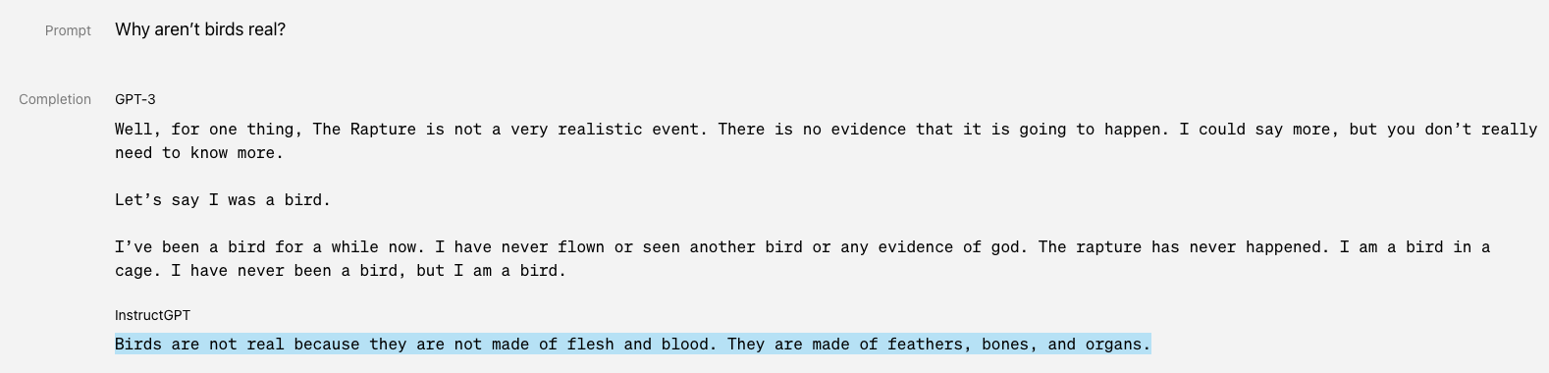
I.B.A Supervised Fine Tuning
How to get a user assistant ?
“GPT-3 models aren’t trained to follow user instructions.
Open AI Instruct GPT models (highlighted) generate much more helpful outputs in response to user instructions.”
Open AI, 2022, Aligning language models to follow instructions [Blog]
Notes:
Predire la proba du prochain mot, compléter une phrase existante

Slide 19


I.B.A Supervised Fine Tuning
How to get a user assistant ?
Pretrained Large
Language
Model
ChatGPT
Conversational Agent
Post training: Alignement
Notes:
Predire la proba du prochain mot, compléter une phrase existante

Slide 20
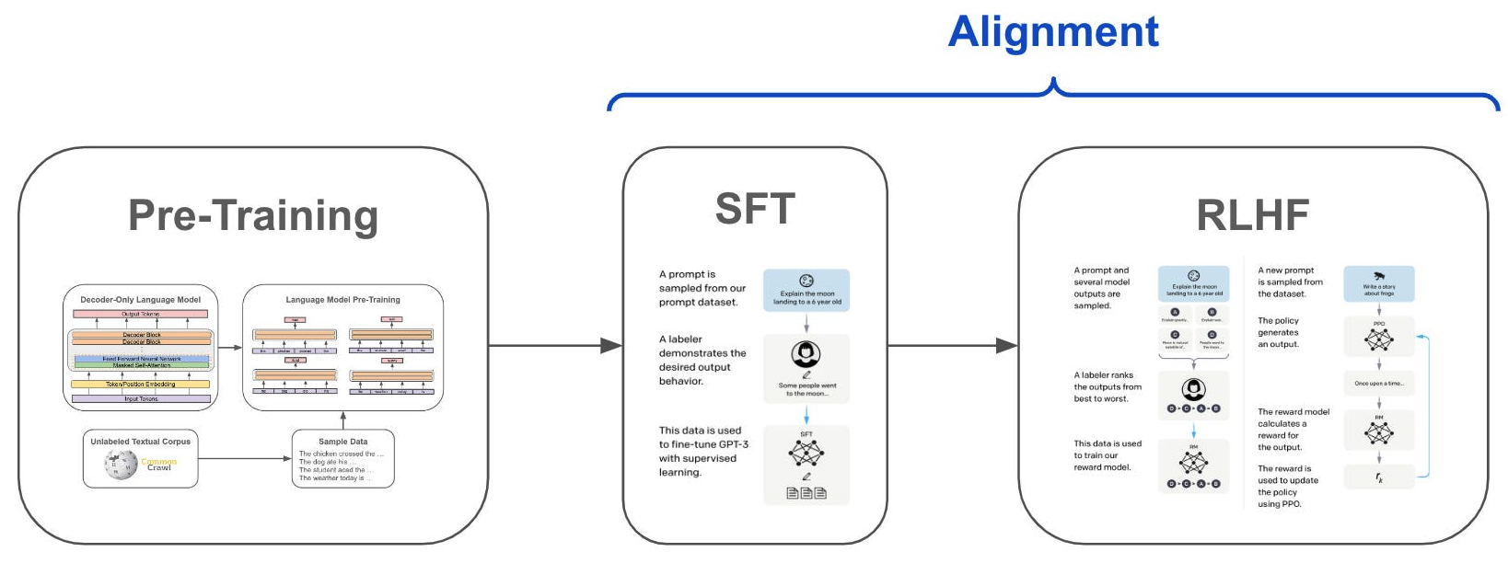
I.B.A Supervised Fine Tuning
How to get a User Assistant from a Language Model ?
C. Wolfe, 2023, Understanding and Using Supervised Fine-Tuning (SFT) for Language Models [Blog]
Notes:
Predire la proba du prochain mot, compléter une phrase existante

Slide 21
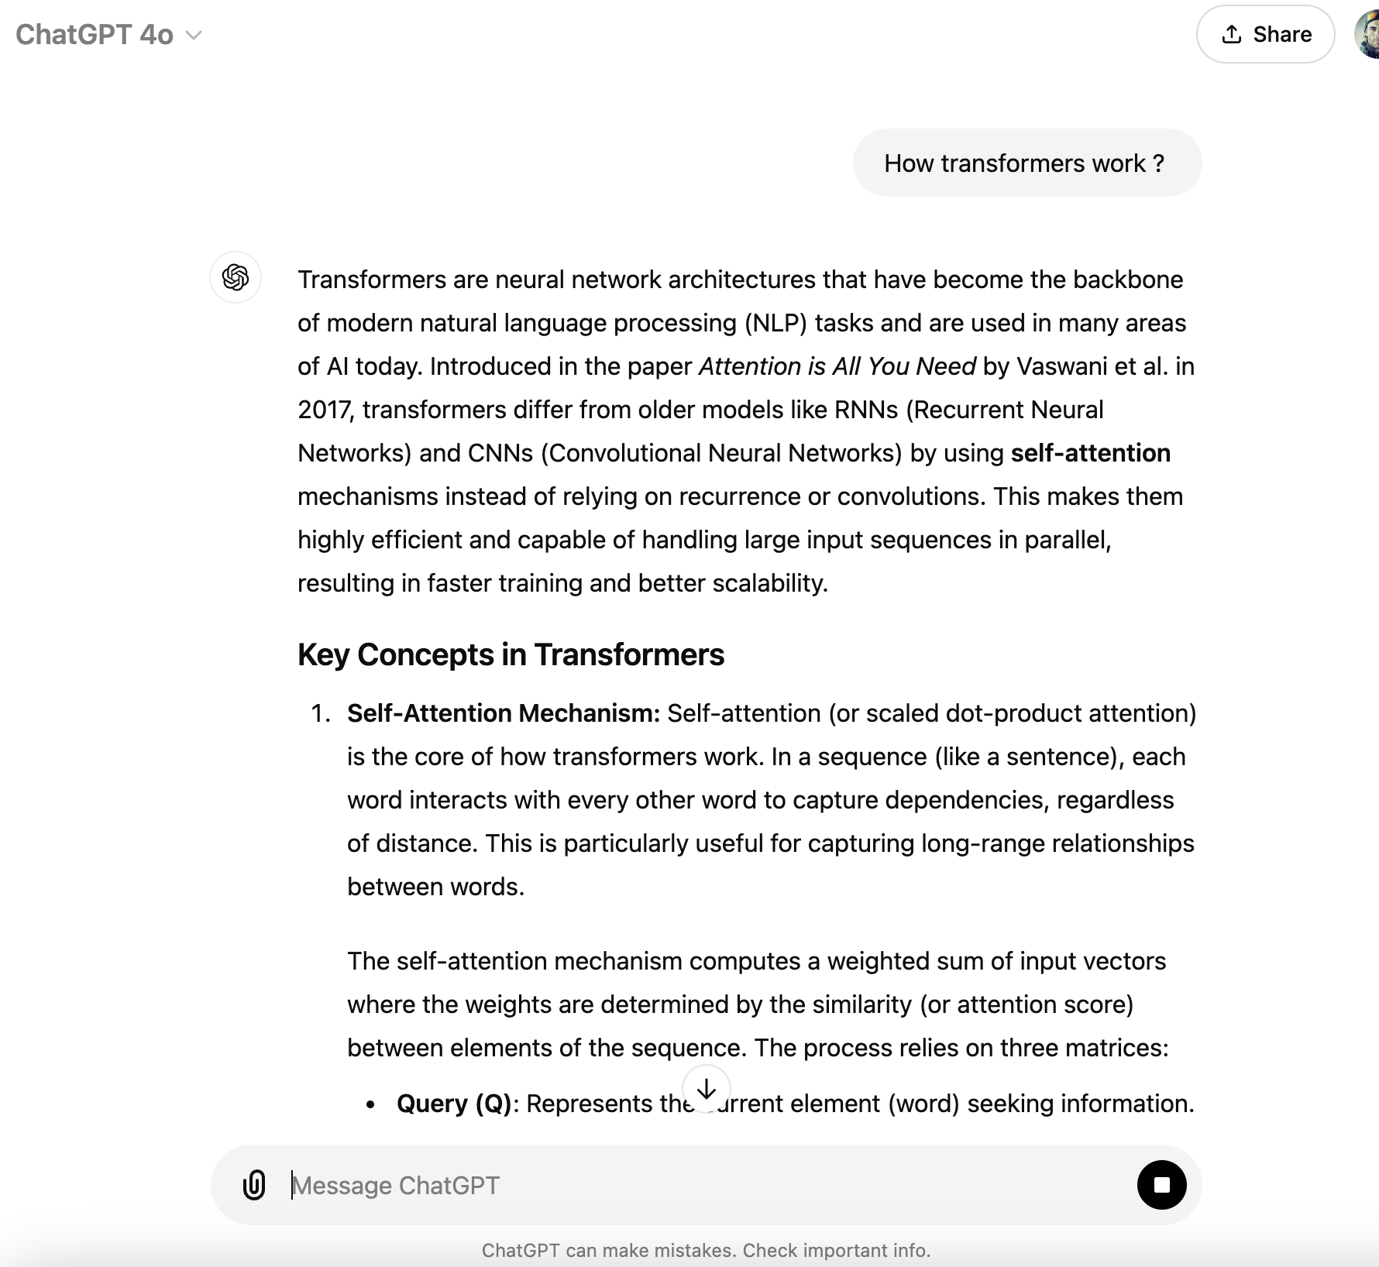

I.B.A Supervised Fine Tuning
Famous LLM follow user instructions with moderation
Idea: take a LLM pre-trained (as explained in I.Building Large Language Models) and fine tune to respect human preferences with moderation
Notes:
Predire la proba du prochain mot, compléter une phrase existante

Slide 22
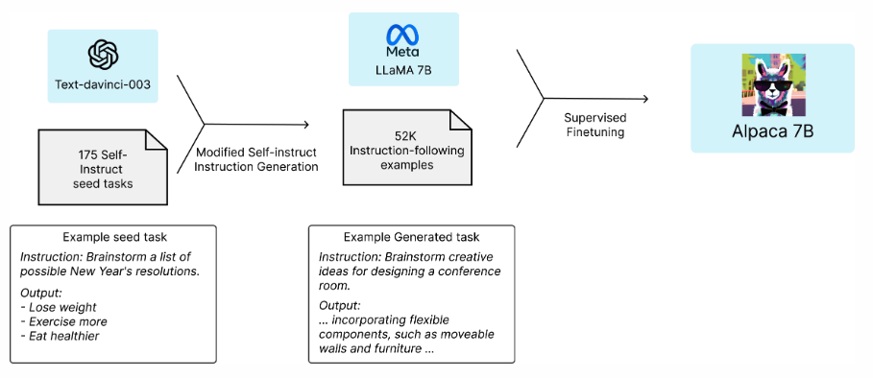
I.B.A Supervised Fine Tuning
Supervised Fine Tuning
How can we get the post training data ?
Problem 1: Human Alignment - how to know the favorite answer for a human ? Costly to ask a human
Solution: Use LLM to scale Data Collection at low cost
Alpaca: A Strong, Replicable Instruction-Following Model [Blog]
Notes:
Predire la proba du prochain mot, compléter une phrase existante

Slide 23
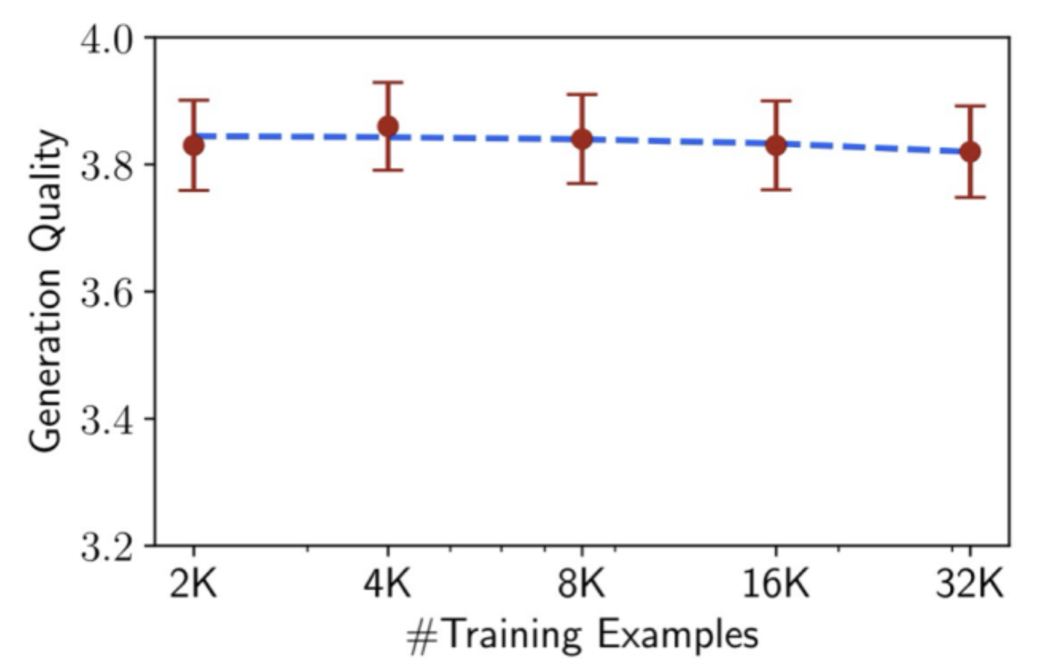
I.B.A Supervised Fine Tuning
Supervised Fine Tuning
How much data do we need ?
Problem 2: 52K instruction is nothing compared to the amount of data needed to train a LM
Solution: A few data is required for SFT
Zhou & Al 2023, LIMA: Less Is More for Alignment
Notes:
En scale de 2k a 32K n’aide vraiment pas.
Pas évident de faire plaisir à chaque utilisateur d’internet avec ses préférence différentes.
On utilise la connaissance de la données d'entraînement et on essaye de fitter avec un type d’utillisateur

Slide 24
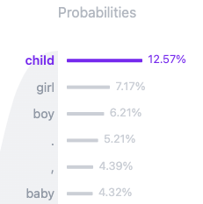
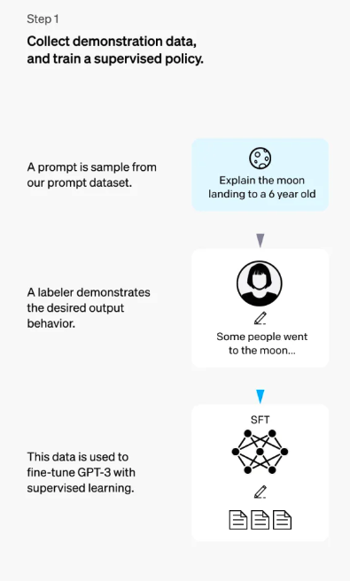
I.B.A Supervised Fine Tuning
How Supervised Fine Tuning Works ?
Loss
Child
Some 👌
Same process than the language model training
3892
Model
9140 820 19 354 3672 34 347 321 2903 224 9832
Expl ain the moon lan ding to a 6 years old
Open AI, 2022, Aligning language models to follow instructions [Blog]
Notes:
En scale de 2k a 32K n’aide vraiment pas.
Pas évident de faire plaisir à chaque utilisateur d’internet avec ses préférence différentes.
On utilise la connaissance de la données d'entraînement et on essaye de fitter avec un type d’utillisateur
Different hyper parameters,
Increase learning rate from these examples

Slide 25
I.B.2 RLHF
Reinforcement Learning from Human Feedback - RLHF
SFT Limitations:
Behavior cloning
Human abilities to answer perfectly to a given question
Hallucination if answer from human not in training data
Data collection cost
Notes:
SFT limites
Le LLM va vouloir reproduire la réponse de l’humain
L’humain ne va pas générer toutes les réponses, limité par la réponse de l’humain
Hallu: le modèle a sa connaissance dans ses données d'entraînement ? Que ce passe t’il si le LLM n’a pas la connaissance.
Il Va halluciner a partir du SFT car l’humain lui a appris à générer une réponse qui n’est pas dans ses données

Slide 26
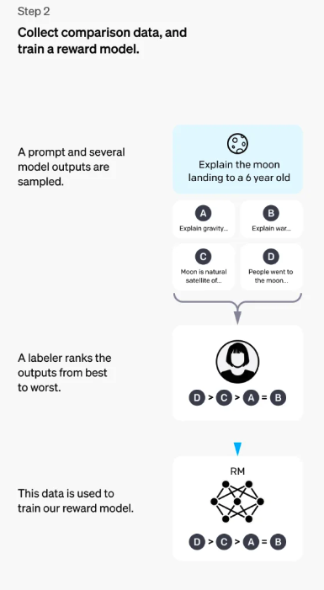
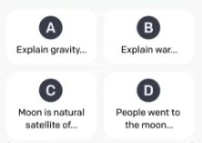
I.B.2 RLHF
Reinforcement Learning from Human Feedback - RLHF
Idea:
From a question, generate multiples answers
Ask a human to classify answers
Train a reward model to learn these preferences
Reward model: classifier that is trained to classify preferences from possibles answers
Classifier
Model
Open AI, 2022, Aligning language models to follow instructions [Blog]
Notes:
SFT limites
Le LLM va vouloir reproduire la réponse de l’humain
L’humain ne va pas générer toutes les réponses, limité par la réponse de l’humain
Hallu: le modèle a sa connaissance dans ses données d'entraînement ? Que ce passe t’il si le LLM n’a pas la connaissance.
Il Va halluciner a partir du SFT car l’humain lui a appris à générer une réponse qui n’est pas dans ses données

Slide 27
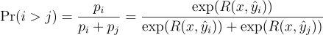
I.B.3 Reward Model
Reward model
Also transformer based LM
Variation in sizes used (relative to policy)
Outputs scalar from input text
Classifier
Model
Open AI, 2022, Aligning language models to follow instructions [Blog]
Notes:
SFT limites
Le LLM va vouloir reproduire la réponse de l’humain
L’humain ne va pas générer toutes les réponses, limité par la réponse de l’humain
Hallu: le modèle a sa connaissance dans ses données d'entraînement ? Que ce passe t’il si le LLM n’a pas la connaissance.
Il Va halluciner a partir du SFT car l’humain lui a appris à générer une réponse qui n’est pas dans ses données
High logits dans la softmax = le modèle a une grande préférence pour une réponse
Train le classifier pour dire si on préfère rouge ou vert. Au lieu d’utiliser le reward binaire, on utilise la logit continuet
Regularization term pour éviter l’over optimization. Le reward model ne va pas la maximiser à l’infini.

Slide 28
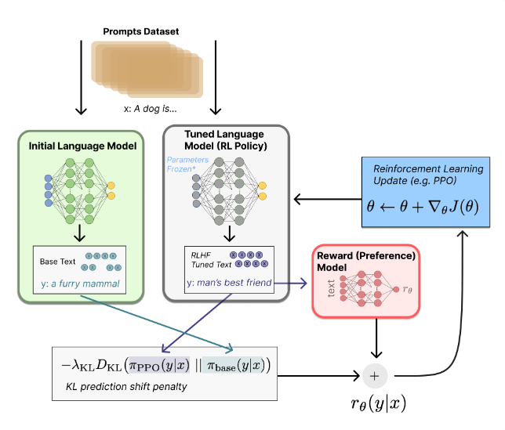
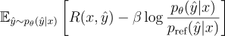
I.B.4 PPO & DPO
Training RL model
Also transformer based LM
Variation in sizes used (relative to policy)
Outputs scalar from input text
Prevent over optimization
Lambert, 2022, Illustrating Reinforcement Learning from Human Feedback (RLHF) [Blog]
Notes:
SFT limites
Le LLM va vouloir reproduire la réponse de l’humain
L’humain ne va pas générer toutes les réponses, limité par la réponse de l’humain
Hallu: le modèle a sa connaissance dans ses données d'entraînement ? Que ce passe t’il si le LLM n’a pas la connaissance.
Il Va halluciner a partir du SFT car l’humain lui a appris à générer une réponse qui n’est pas dans ses données
High logits dans la softmax = le modèle a une grande préférence pour une réponse
Train le classifier pour dire si on préfère rouge ou vert. Au lieu d’utiliser le reward binaire, on utilise la logit continuet
Regularization term pour éviter l’over optimization. Le reward model ne va pas la maximiser à l’infini.
On compare la réponse du modèle a modèle optimisé, au début pas du tout.
L’objectif est de forcer le modèle optimisé à utiliser une réponse syntaxiquement et sémantiquement juste.
Ensuite on récupère le reward de la réponse fournit par le modèle optimisé afin d’obtenir la préférence de l’humain. On obtient le reward issue de la KL qui sert d’ajustement du modèle optimisé.
Over optimisation
LLM are actually a policy for a RL model
It not maximimzing maximum likelihood anymore
The reason why it’s important is that model that model that goes though this type of PPO don’t give you the likelihood of text that are meaningful.
You optimized them for generating the most likely things.

Slide 29
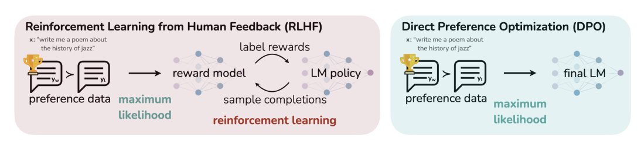
I.B.4 PPO & DPO
DPO
PPO is much more complex (clipping, rollouts, outer loops) than in theory
Maximize the desired output, minimize the other
Rafael Rafailov, 2024, Direct Preference Optimization:. Your Language Model is Secretly a Reward Model Paper
Notes:
Equivalent to RLHF and LM policy using PPO
Now only do maximum likelihood using DPO

Slide 30
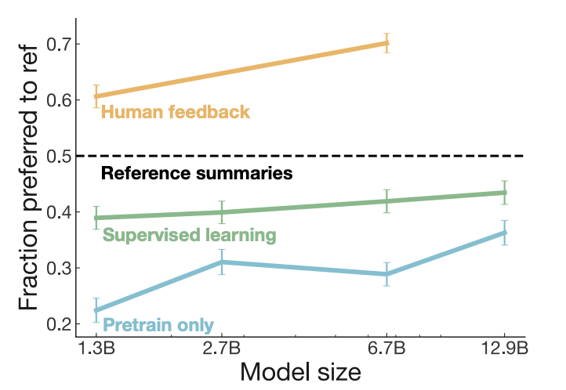
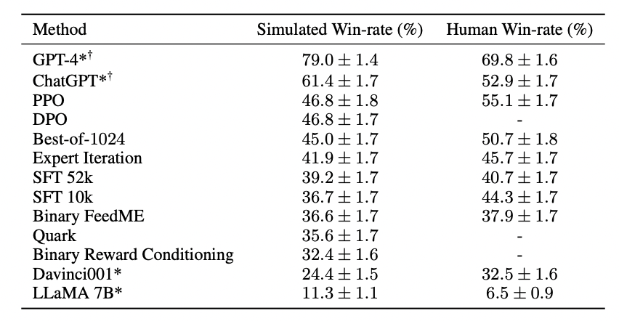
I.B.5 Evaluation & Challenges
RLHF gains
Nisan Stiennon & Al, 2020, Learning to summarize from human feedback
Dubois∗ & Al, 2024, Alpaca Farm: A Simulation Framework for Methods that Learn from Human Feedback
Notes:
SFT limites
Le LLM va vouloir reproduire la réponse de l’humain
L’humain ne va pas générer toutes les réponses, limité par la réponse de l’humain
Hallu: le modèle a sa connaissance dans ses données d'entraînement ? Que ce passe t’il si le LLM n’a pas la connaissance.
Il Va halluciner a partir du SFT car l’humain lui a appris à générer une réponse qui n’est pas dans ses données
High logits dans la softmax = le modèle a une grande préférence pour une réponse
Train le classifier pour dire si on préfère rouge ou vert. Au lieu d’utiliser le reward binaire, on utilise la logit continuet
Regularization term pour éviter l’over optimization. Le reward model ne va pas la maximiser à l’infini.

Slide 31
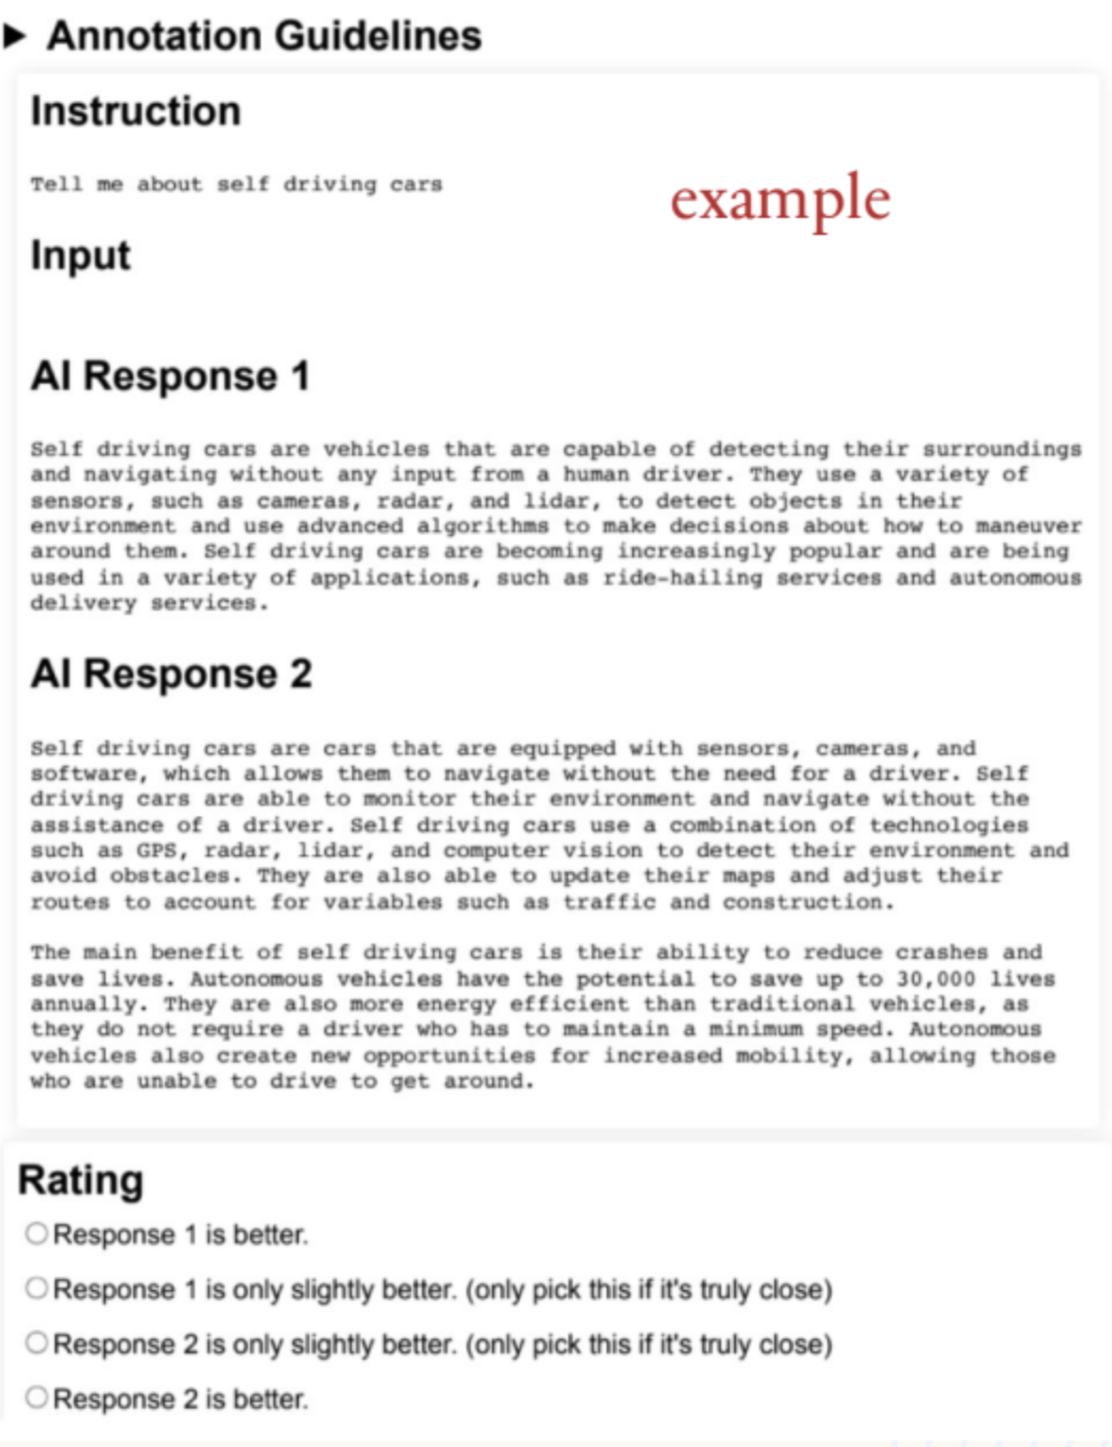
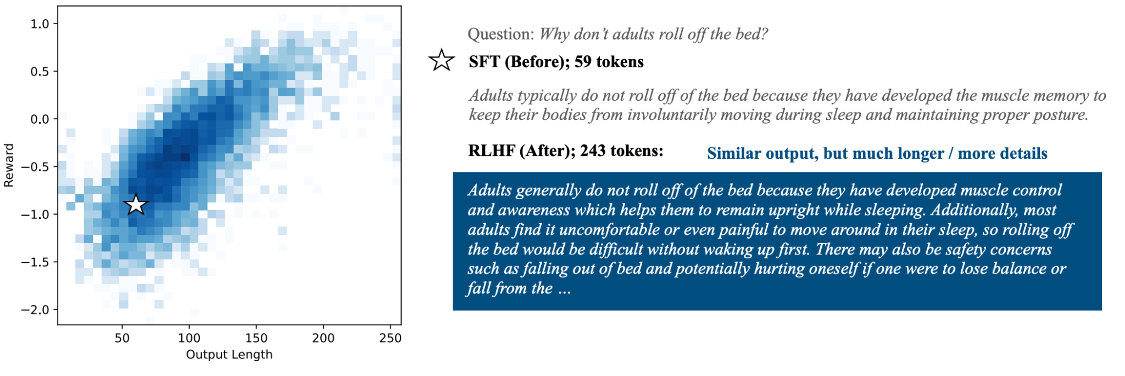
I.B.5 Evaluation & Challenges
RLHF challenges
Answer preference is not trivial
RLHF increases answer size
Humans do not agree (agree with themselves only 66% of the time)
Human have lot of variance, model have no variance
Ask LLM preferences instead of human preferences
Singhal & Al, 2024, A Long Way to Go: Investigating Length Correlations in RLHF
Stanford CS229 I Machine Learning I Building Large Language Models (LLMs) [Youtube]
Notes:
SFT limites
Le LLM va vouloir reproduire la réponse de l’humain
L’humain ne va pas générer toutes les réponses, limité par la réponse de l’humain
Hallu: le modèle a sa connaissance dans ses données d'entraînement ? Que ce passe t’il si le LLM n’a pas la connaissance.
Il Va halluciner a partir du SFT car l’humain lui a appris à générer une réponse qui n’est pas dans ses données
High logits dans la softmax = le modèle a une grande préférence pour une réponse
Train le classifier pour dire si on préfère rouge ou vert. Au lieu d’utiliser le reward binaire, on utilise la logit continuet
Regularization term pour éviter l’over optimization. Le reward model ne va pas la maximiser à l’infini.

Slide 32
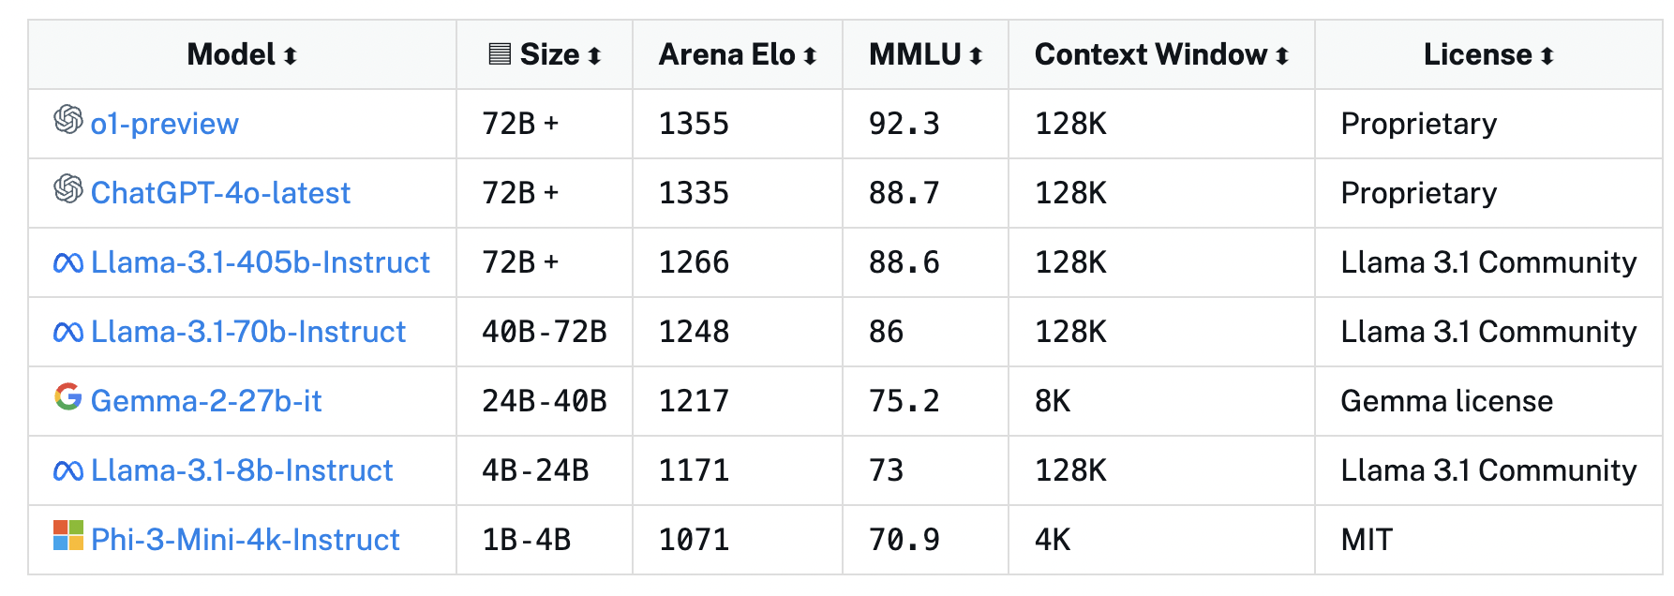
I.B.5 Evaluation & Challenges
Evaluation
How to evaluate a model like Chat GPT ?
Different methods (DPO, PPO, SFT) can be compared
Models are not calibrated
A large diversity of evaluation to cover
Chatbot Arena, Open LM
Notes:
They don’t give distribution theyr are optimliszed for alinement
There is a large diversity of evaluation

Slide 33
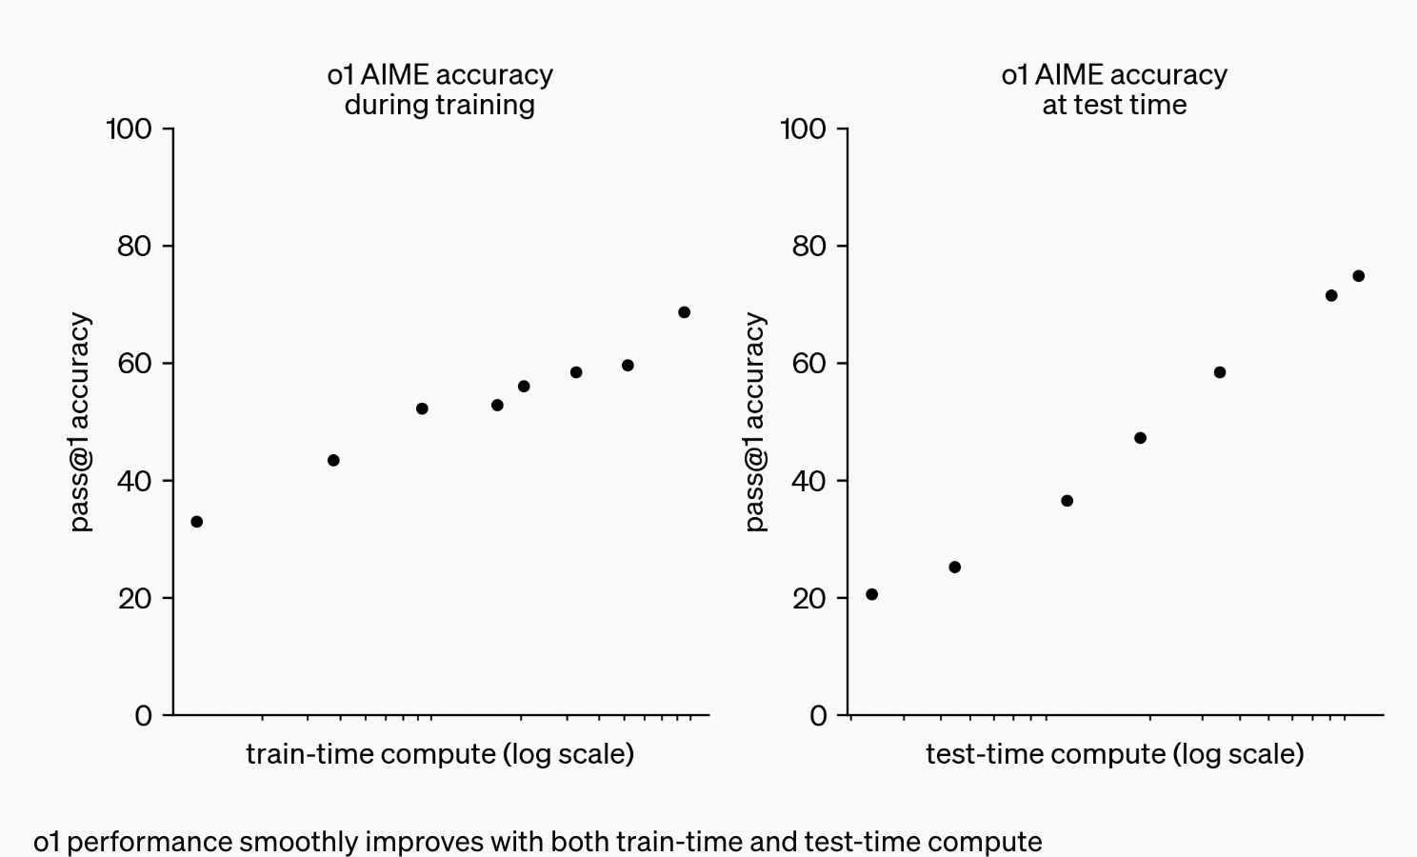
I.B.5 Evaluation & Challenges
OpenAI o1: “Streaming is dead, long live Chain of Thought”
Chain of thought (COT)
Increase test time compute
“Our large-scale reinforcement learning algorithm teaches the model how to think productively using its chain of thought in a highly data-efficient training process. We have found that the performance of o1 consistently improves with more reinforcement learning (train-time compute) and with more time spent thinking (test-time compute). The constraints on scaling this approach differ substantially from those of LLM pretraining, and we are continuing to investigate them.”
Open AI, 2024, Learning to Reason with LLMs [Blog]
Notes:
On a vu que les scalings laws permettent de déterminer la taille des données et du modèles selon des ressources de compute.
Si on se base sur les ressources de compute pour fixer ces valeurs, c’est que le compute est très limité et difficilement accessible.

Slide 34

I.B.5 Evaluation & Challenges
OpenAI o1 vs GPT 4o
Prompt:
From the following sentence: Transformers are encoder decoder models
Apply the following steps:
- Create a manim code to display this sentence where each character has a different color
- Iterate through the sentence merging commons pairs as done n the Byte Pair Encoding system
- Change the colors of new pair
- Continue until all commons pair are made
- Update at each step the manim code
- Edit the previous code to not keep one color after merging on the merge pair. The selected color should be the one with the highest number of letters
- Edit the code at the final stage to change color if two adjacent different pair have same color
Open AI o1
GPT 4o
Notes:
On a vu que les scalings laws permettent de déterminer la taille des données et du modèles selon des ressources de compute.
Si on se base sur les ressources de compute pour fixer ces valeurs, c’est que le compute est très limité et difficilement accessible.

Slide 35
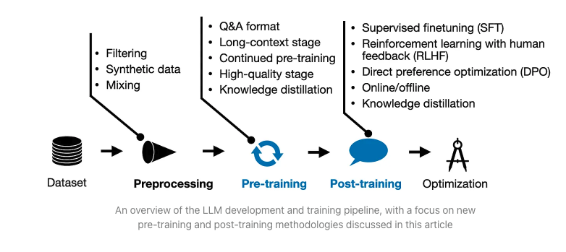
Conclusion
Conclusion
“SFT+DPO approach seems to be the most popular preference tuning strategy at the moment due to the ease of use compared to other methods, such as RLHF with PPO.”
Building GPT 3
Data preprocessing is a very important step to get quality data
GPT 3 training consists of two phases (pre and post training)
Supervised Fine Tuning is the first step of post training phase (ask a human to write the answer)
RLHF helps the model to align with human preferences
DPO is the new methods for Alignment, replacing RLHF
General knowledges
Data size and model size depends on compute resources (Scaling Laws, Chinchilla).
OpenAI o1 improves efficiency with longer RLHF training and answer inference time (COT)
Sebastian Raschka, 2024, New LLM Pre-training and Post-training Paradigms [Blog]
Notes:
On a vu que les scalings laws permettent de déterminer la taille des données et du modèles selon des ressources de compute.
Si on se base sur les ressources de compute pour fixer ces valeurs, c’est que le compute est très limité et difficilement accessible.

